Slide 1


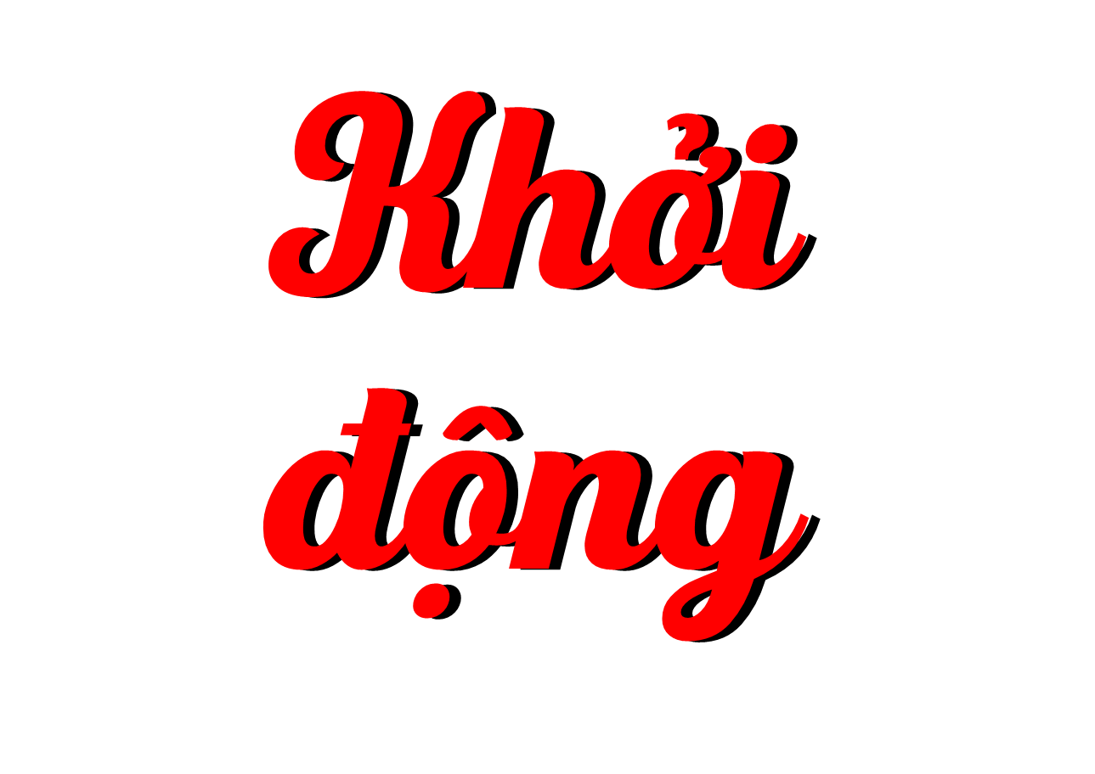


Slide 2

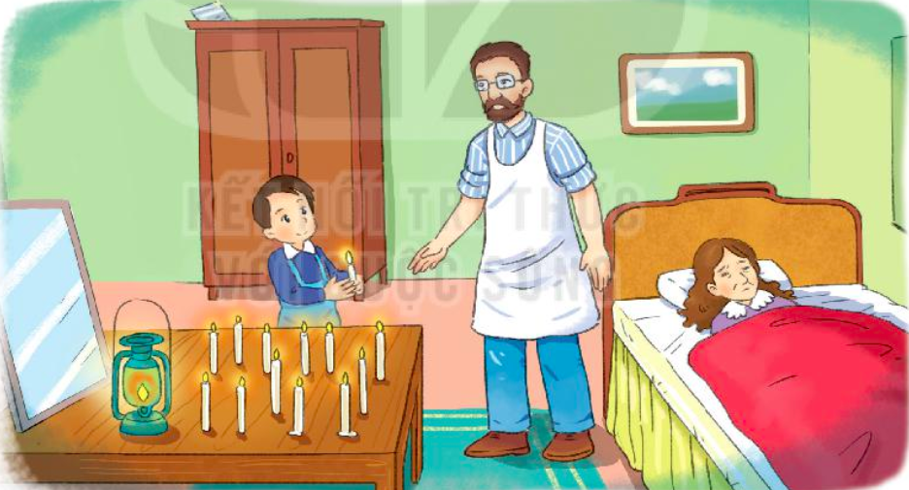
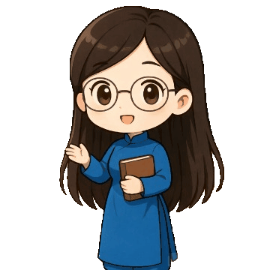

Slide 3
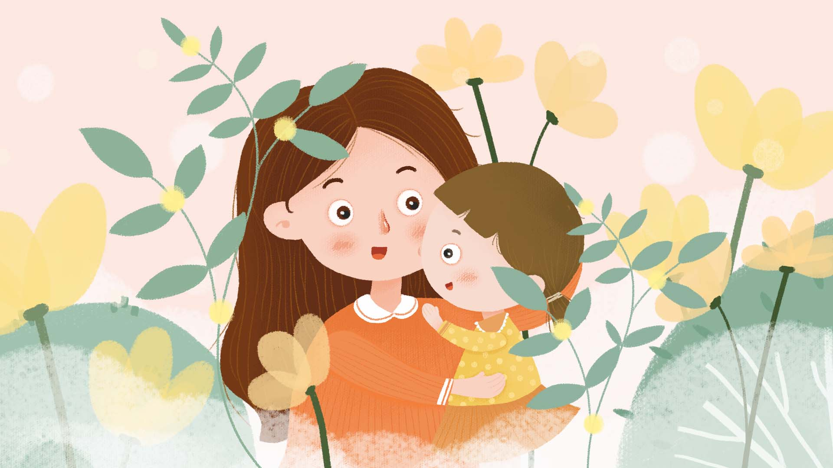


Thứ… ngày… tháng… năm…
Tiếng Việt

Slide 4


1

Slide 5


Slide 6

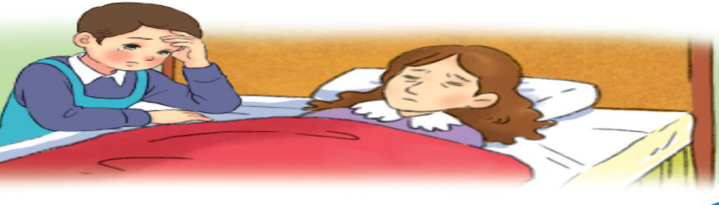
ÁNH SÁNG CỦA YÊU THƯƠNG
Đọc mẫu
Hôm ấy, bố vắng nhà, mẹ bị đau bụng dữ dội. Ê – đi – xơn liền chạy đi mời bác sĩ.
Bác sĩ đến khám bệnh và cho biết mẹ của Ê – đi – xơn đau ruột thừa, phải mổ gấp. Nhưng trời cứ tối dần, với ánh đèn dầu tù mù, chẳng thể làm gì được. Ê – đi – xơn lo lắng. Thấy mẹ đau đớn, cậu mếu máo: “Xin bác sĩ cứu mẹ cháu!”. Bác sĩ ái ngại nói: “Đủ ánh sáng, bác mới mổ được cháu ạ!”.

Slide 7
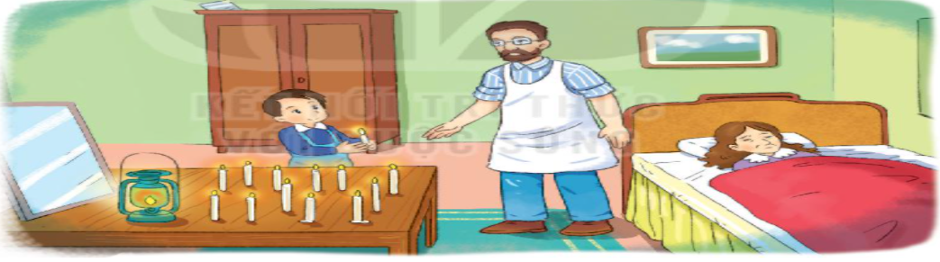
ÁNH SÁNG CỦA YÊU THƯƠNG
Đọc mẫu
Thương mẹ, Ê – đi – xơn ôm đầu suy nghĩ. Làm thế nào để cứu mẹ bây giờ? Đột nhiên, cậu trông thấy ánh sáng của ngọn đèn hắt lại từ mảnh sắt tây trên tủ. Nét mặt cậu rạng rỡ hẳn lên. Ê – đi – xơn vội chạy sang nhà hàng xóm, mượn về một tấm gương. Lát sau, đèn nến trong nhà được cậu thắp lên và đặt trước gương. Căn phòng bỗng ngập tràn ánh sáng.
Nhìn căn phòng sáng trưng, bác sĩ rất ngạc nhiên, bắt tay ngay vào việc. Ca mổ thành công, mẹ của Ê – đi – xơn đã được cứu sống.
(Theo Truyện đọc 2, NXB Giáo dục, 1995)

Slide 8
Bài văn được chia làm 4 đoạn:
Đoạn 1: từ đầu đến “đi mời bác sĩ”
Đoạn 2: tiếp theo đến “mới mổ được cháu ạ!”
Đoạn 3: tiếp theo đến “ngập tràn ánh sáng”
Đoạn 4: đoạn còn lại

Slide 9
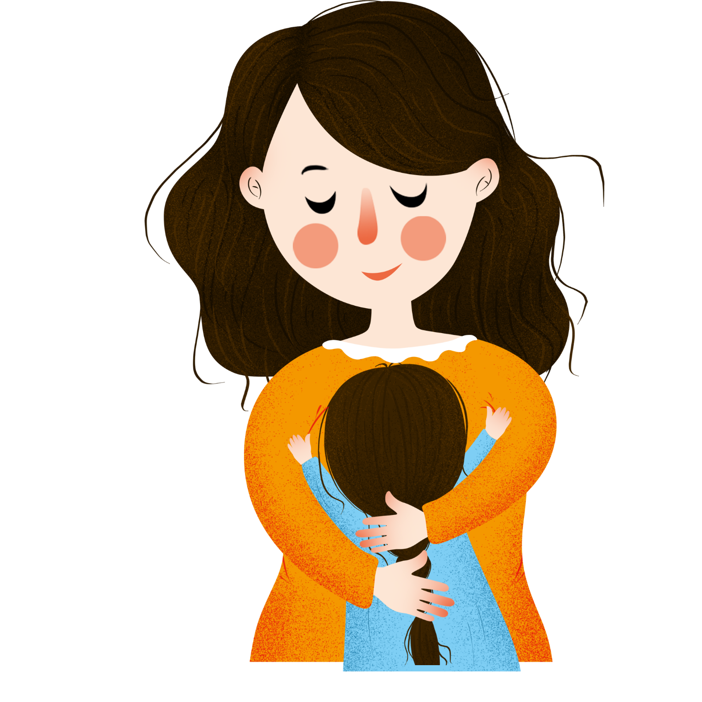


Luyện đọc từ khó
Ê-đi-xơn
Ái ngại
Sắt tây

Slide 10
Luyện đọc câu dài
Đột nhiên, / cậu trông thấy/ ánh sáng của ngọn đèn hắt lại/ từ mảnh sắt tây trên tủ. //

Slide 11




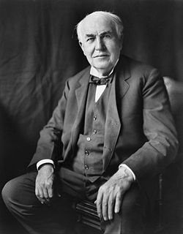
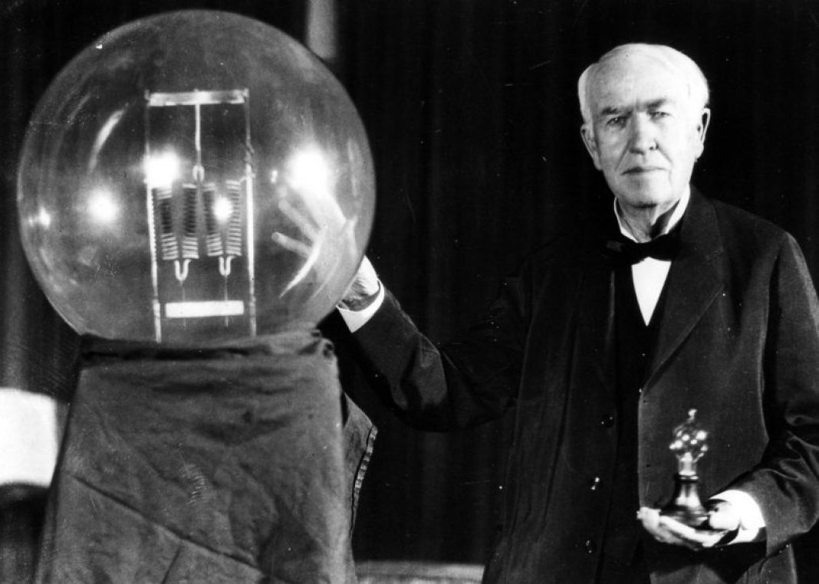

Ê-đi-sơn
Nhà bác học người Mỹ phát minh ra đèn điện, máy chiếu phim, máy hát….
GIẢI NGHĨA TỪ
Ái ngại
Thương cảm, có phần lo lắng và không đành long trước tình cảnh người khác
Sắt tây
Sắt dát mỏng có tráng một lớp chống gỉ, sáng bóng.
Notes:
Bài giảng thiết kế bởi: Hương Thảo - tranthao121006@gmail.com

Slide 12


Đọc nối tiếp đoạn
Lần 2
ÁNH SÁNG CỦA YÊU THƯƠNG
Hôm ấy, bố vắng nhà, mẹ bị đau bụng dữ dội. Ê – đi – xơn liền chạy đi mời bác sĩ.
Bác sĩ đến khám bệnh và cho biết mẹ của Ê – đi – xơn đau ruột thừa, phải mổ gấp. Nhưng trời cứ tối dần, với ánh đèn dầu tù mù, chẳng thể làm gì được. Ê – đi – xơn lo lắng. Thấy mẹ đau đớn, cậu mếu máo: “Xin bác sĩ cứu mẹ cháu!”. Bác sĩ ái ngại nói: “Đủ ánh sáng, bác mới mổ được cháu ạ!”.

Slide 13

ÁNH SÁNG CỦA YÊU THƯƠNG
Thương mẹ, Ê – đi – xơn ôm đầu suy nghĩ. Làm thế nào để cứu mẹ bây giờ? Đột nhiên, cậu trông thấy ánh sáng của ngọn đèn hắt lại từ mảnh sắt tây trên tủ. Nét mặt cậu rạng rỡ hẳn lên. Ê – đi – xơn vội chạy sang nhà hàng xóm, mượn về một tấm gương. Lát sau, đèn nến trong nhà được cậu thắp lên và đặt trước gương. Căn phòng bỗng ngập tràn ánh sáng.
Nhìn căn phòng sáng trưng, bác sĩ rất ngạc nhiên, bắt tay ngay vào việc. Ca mổ thành công, mẹ của Ê – đi – xơn đã được cứu sống.
4
(Theo Truyện đọc 2, NXB Giáo dục, 1995)

Slide 14








Luyện đọc nhóm
Yêu cầu
- Phân công đọc theo đoạn
- Tất cả thành viên đều đọc

Slide 15

Luyện đọc toàn bài
Tiêu chí đánh giá
1
Đọc đúng
2
Đọc to, rõ
3
Ngắt nghỉ đúng chỗ

Slide 16
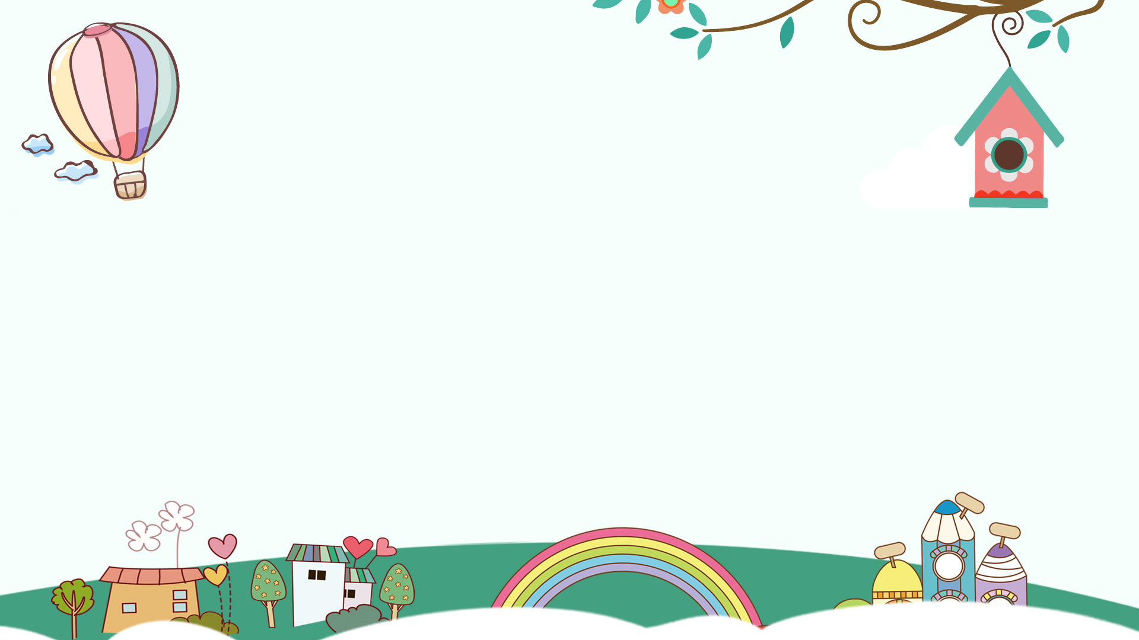




Slide 17

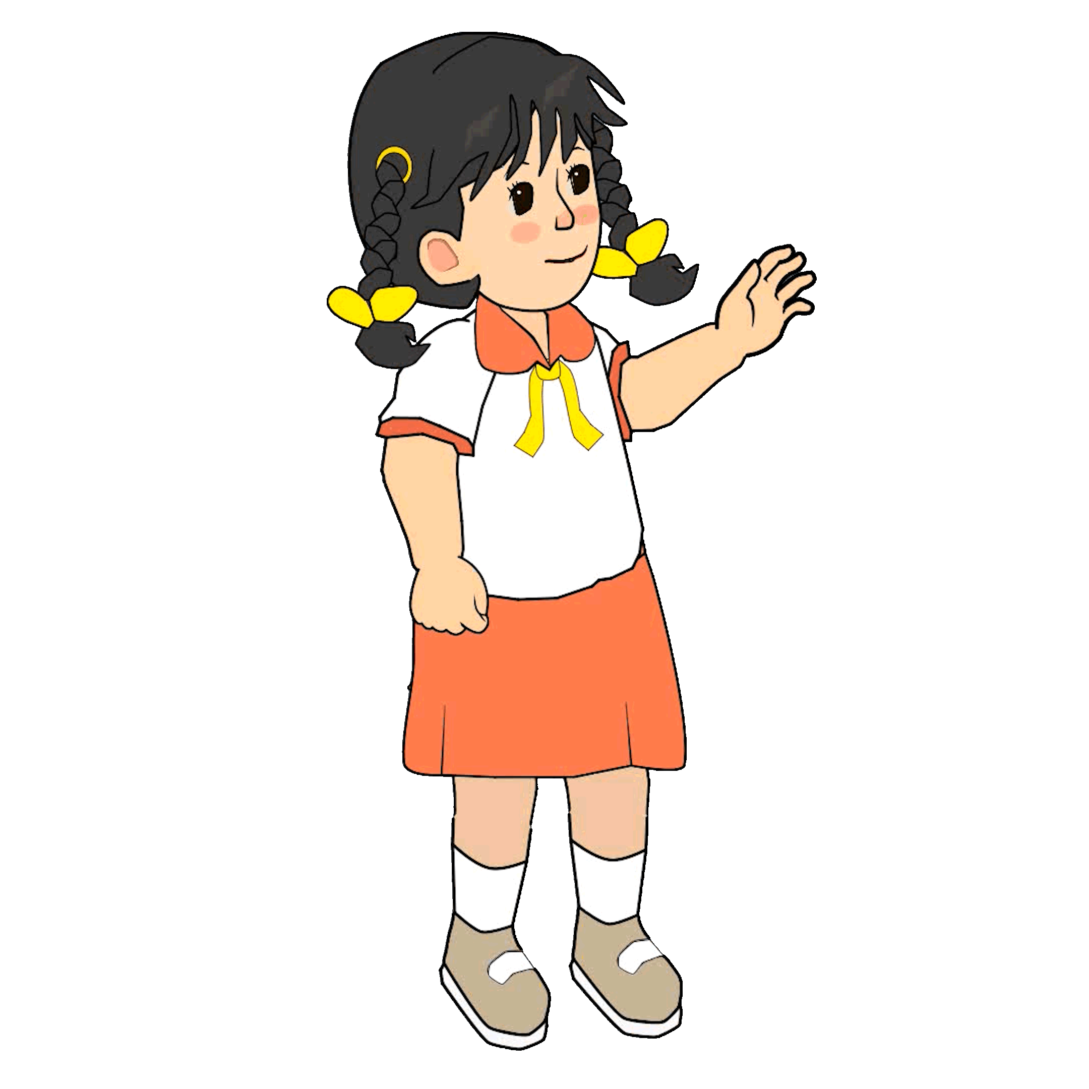
GIÚP MẸ
DỌN NHÀ
GIÚP MẸ
DỌN NHÀ

Slide 18
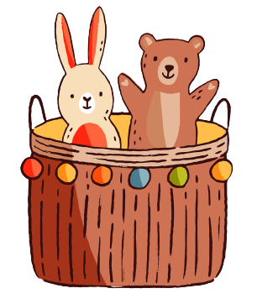
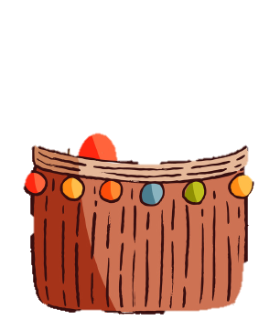


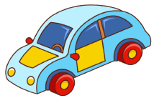


Notes:
GV mời HS nhận xét căn phòng: đồ chơi vứt bề bộn giữa nha.
Dẫn dắt: chúng ta cùng dọn dẹp phòng khách bằng cách trả lời tốt các thử thách để đồ chơi vào giỏ

Slide 19
1. Khi thấy mẹ đau bụng dữ dội, Ê – đi – xơn đã làm gì?
→ Khi thấy mẹ đau bụng dữ dội, Ê – đi – xơn đã chạy đi mời bác sĩ đến khám bệnh cho mẹ.

Slide 20
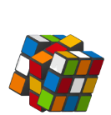
2. Ê – đi – xơn đã làm cách nào để mẹ được phẫu thuật kịp thời?
→ Ê – đi – xơn đã tìm cách làm cho căn phòng có đủ ánh sáng. Cậu thắp tất cả đèn nến trong nhà và đặt trước gương.

Slide 21
3. Những việc làm của Ê – đi – xơn cho thấy tình cảm của cậu dành cho mẹ như thế nào?
→ Những việc làm đó cho thấy Ê – đi – xơn rất yêu và thương mẹ, rất hiếu thảo với mẹ.

Slide 22
4. Trong câu chuyện trên, em thích nhân vật nào nhất? Vì sao?
VD: Trong câu chuyện trên, em thích nhất nhân vật Ê-đi-xơn. Vì Ê-đi-xơn hiếu thảo/ yêu thương mẹ/ nhanh nhẹn/ thông minh/ có óc quan sát,...

Slide 23

Cảm ơn các bạn đã giúp tớ dọn dẹp phòng sạch nhé!

Slide 24
Luyện đọc lại
ÁNH SÁNG CỦA YÊU THƯƠNG
Hôm ấy, bố vắng nhà, mẹ bị đau bụng dữ dội. Ê – đi – xơn liền chạy đi mời bác sĩ.
Bác sĩ đến khám bệnh và cho biết mẹ của Ê – đi – xơn đau ruột thừa, phải mổ gấp. Nhưng trời cứ tối dần, với ánh đèn dầu tù mù, chẳng thể làm gì được. Ê – đi – xơn lo lắng. Thấy mẹ đau đớn, cậu mếu máo: “Xin bác sĩ cứu mẹ cháu!”. Bác sĩ ái ngại nói: “Đủ ánh sáng, bác mới mổ được cháu ạ!”.

Slide 25
ÁNH SÁNG CỦA YÊU THƯƠNG
Luyện đọc lại
Thương mẹ, Ê – đi – xơn ôm đầu suy nghĩ. Làm thế nào để cứu mẹ bây giờ? Đột nhiên, cậu trông thấy ánh sáng của ngọn đèn hắt lại từ mảnh sắt tây trên tủ. Nét mặt cậu rạng rỡ hẳn lên. Ê – đi – xơn vội chạy sang nhà hàng xóm, mượn về một tấm gương. Lát sau, đèn nến trong nhà được cậu thắp lên và đặt trước gương. Căn phòng bỗng ngập tràn ánh sáng.
Nhìn căn phòng sáng trưng, bác sĩ rất ngạc nhiên, bắt tay ngay vào việc. Ca mổ thành công, mẹ của Ê – đi – xơn đã được cứu sống.
(Theo Truyện đọc 2, NXB Giáo dục, 1995)

Slide 26


Slide 27
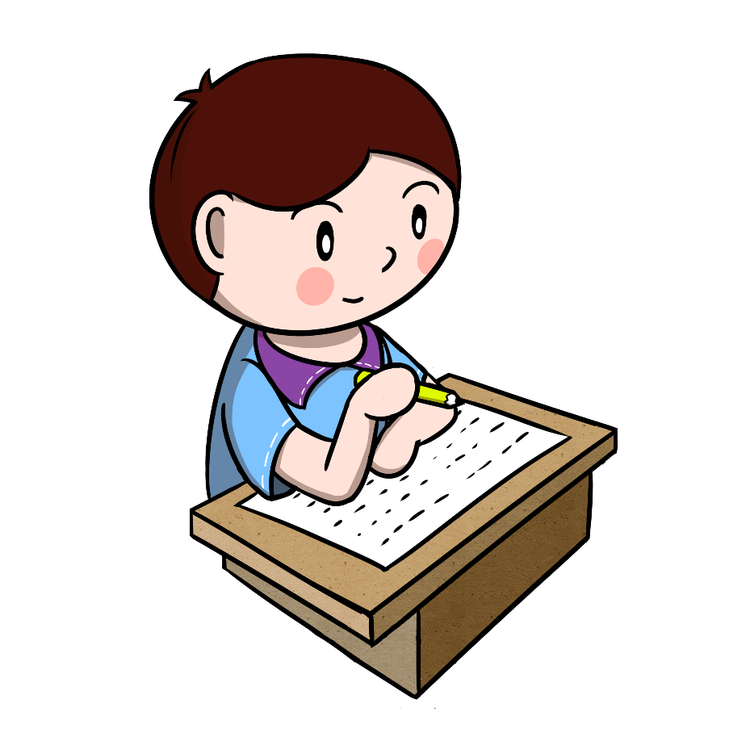

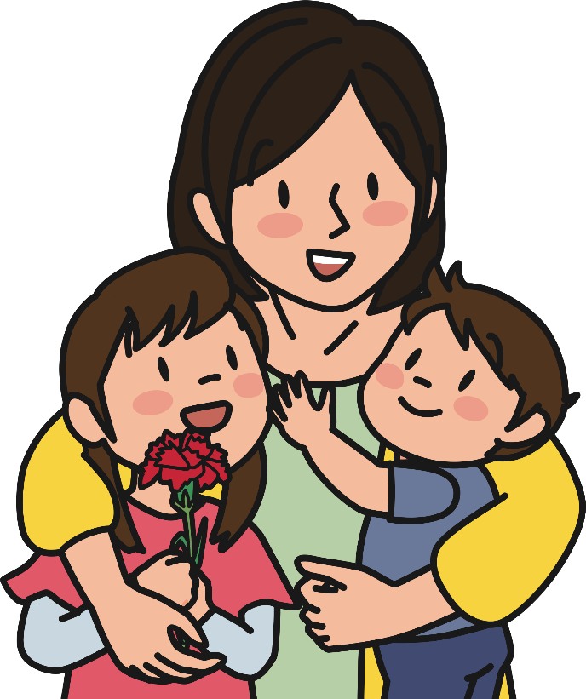
- 01 -
Những chi tiết nào cho thấy Ê-đi-xơn rất lo cho sức khỏe của mẹ?
“liền chạy đi”,
“chạy vội sang”

Slide 28
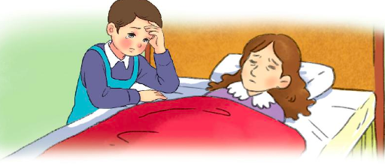
- 02 -
Tìm câu văn trong bài phù hợp với bức tranh sau:
Thương mẹ, Ê-đi-xơn ôm đầu suy nghĩ. Làm thế nào để cứu mẹ bây giờ?

Slide 29





Về nhà, các em hãy sử dụng những hành động thể hiện tình yêu thương với người thân của mình nhé!

Slide 30


